Slide 1
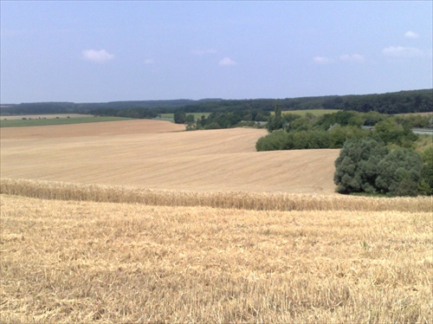
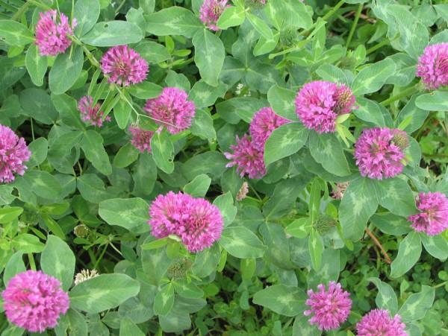
10.týždeň Obilniny a krmoviny

Slide 2
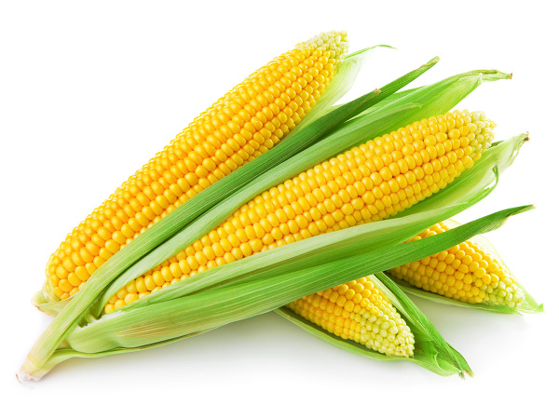
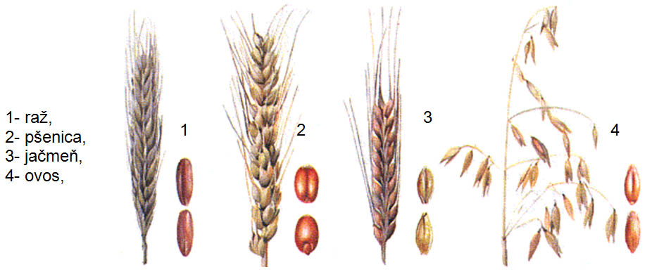
1.téma: Obilniny
Sú rastliny, ktoré pestuje človek na poli.
Patrí medzi ne:
pšenica, jačmeň, raž, ovos, kukurica
5

Slide 3
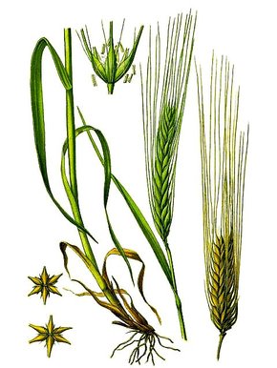
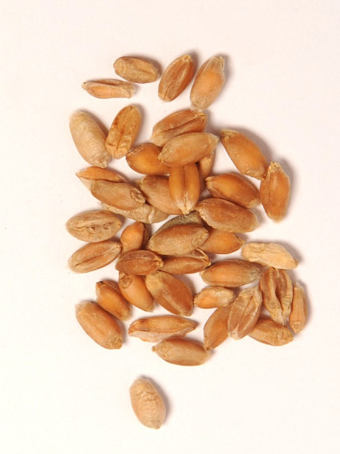
Stavba tela - znaky:
1. Majú podobnú stavbu tela ako lúčne trávy.
2. Listy s rovnobežnou žilnatinou
3. Kvety v súkvetí klas
4. Steblo - dutá článkovaná stonka
s kolienkami
6. Plod- zrno
5. Zväzkovité korene

Slide 4
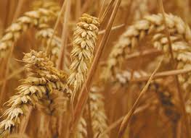
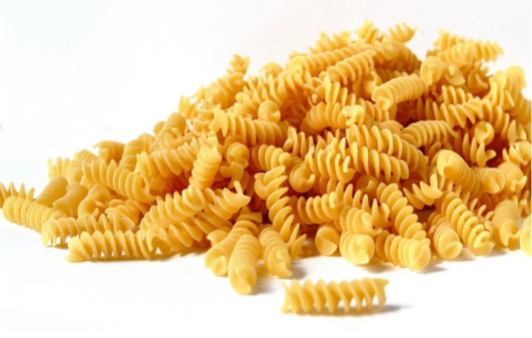
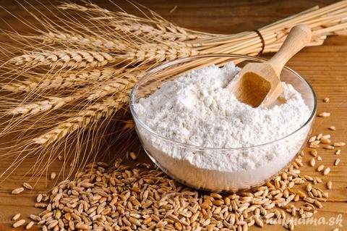
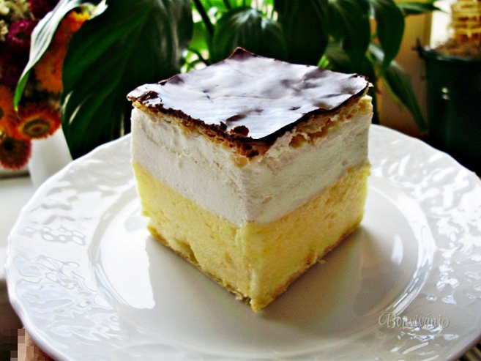
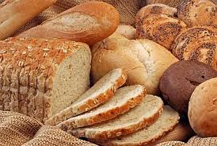
Pšenica =
Je naša najdôležitejšia obilnina. Zo zrna – sa mletím vyrába: krupica a biela múka na pečenie chleba, bieleho pečiva, rôznych cestovín a cukrárenských výrobkov.

Slide 5
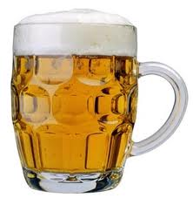
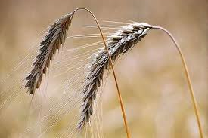
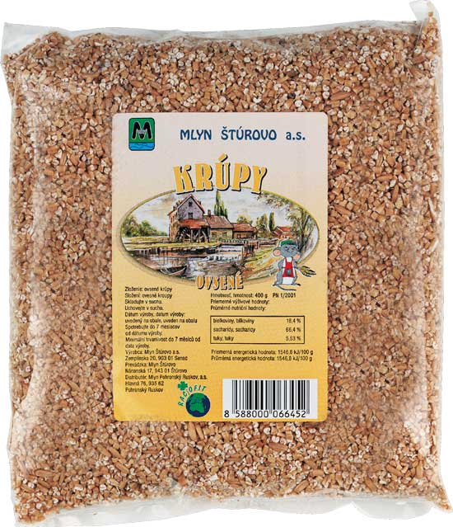
Jačmeň
Jačmeň je spolu s pšenicou najstaršia kultúrne pestovaná plodina. Je to hlavná obilnina suchších oblastí, vo svete hojne rozšírená. Pestuje sa ako sladovnícky jačmeň, na výrobu krúp. Vyrába sa z neho aj slad, z ktorého sa varí pivo.
=

Slide 6
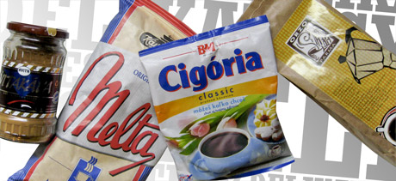
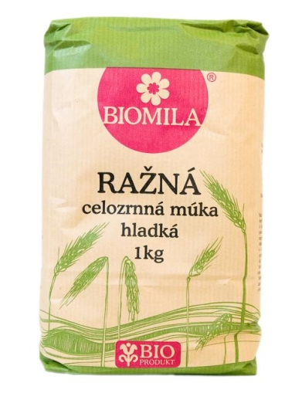
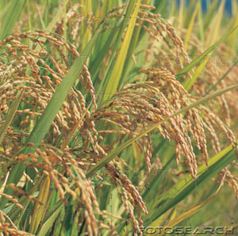
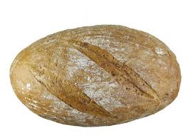
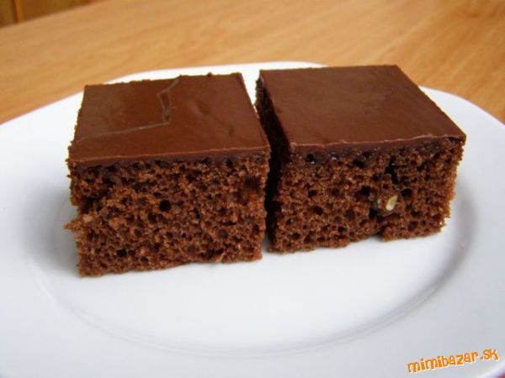
Raž
Zo zrna raže sa získava ražná múka. Z nej sa vyrába tmavý pšenično-ražný chlieb, pečivo a perníky. Používa sa aj na výrobu sladovej ražnej kávy a liehu.
=

Slide 7
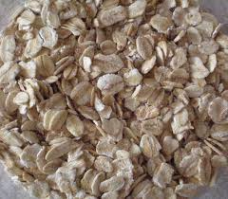
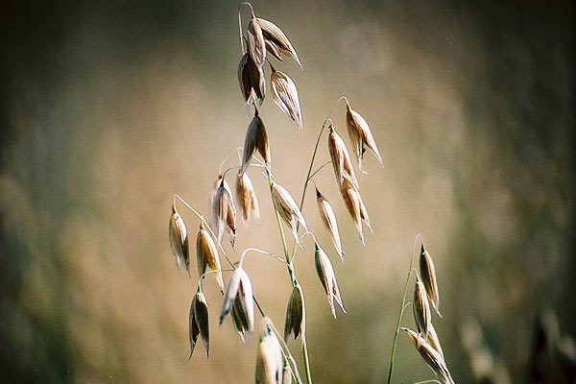
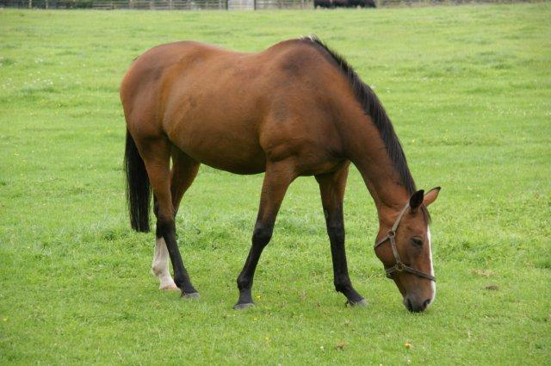
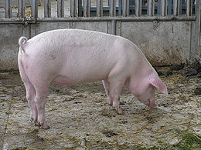
Ovos
Ovos je obilnina vhodná pre ľudskú konzumáciu, no využíva sa najmä ako krmivo pre kone, ošípané a králiky.
V potravinárstve sa využíva ovos na výrobu ovsených vločiek.
=

Slide 8
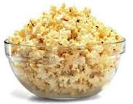
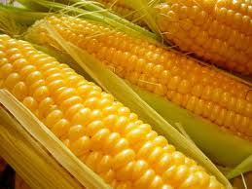
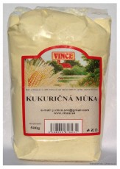
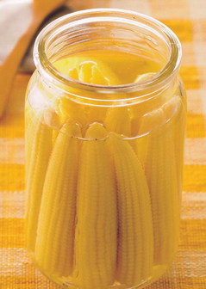
Kukurica
Kukurica je jednoročná obilnina dorastajúca do výšky 1 až 3 metrov. Využíva sa ako krmivo pre hospodárske zvieratá. Kukuričný šrot je potravou pre ošípané a hydinu. Kukuričné zrná sa využívajú aj vo výžive ľudí ako kukuričná múka, krupica, pukance, zaváraná a mrazená kukurica.
=

Slide 9
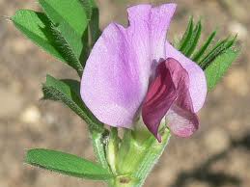
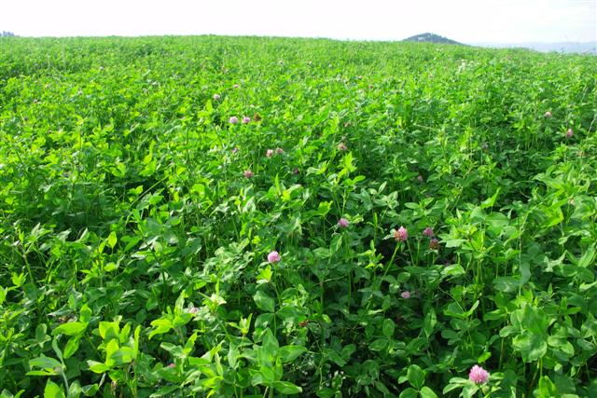
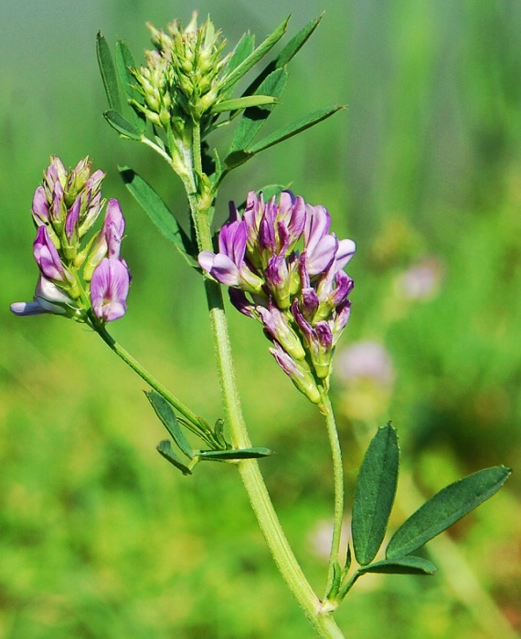
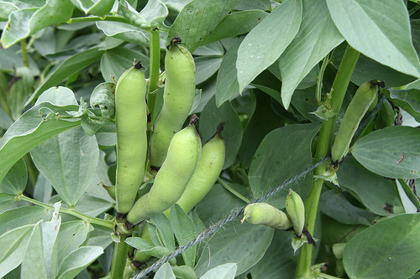
2.téma: Krmoviny
Na poliach sa pestujú aj kŕmne rastliny:
ďatelina lúčna, lucerna siata, vika siata a bôb obyčajný
Ich semená sú dôležitým zdrojom bielkovín vo výžive ľudí a hospodárskych zvierat.

Slide 10
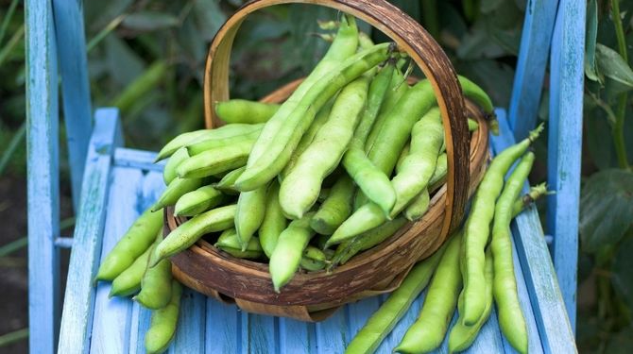
Nazývajú sa aj strukoviny lebo majú struk (napr. bôb)
Rastliny podobné bôbu sa nazývajú bôbovité rastliny

Slide 11
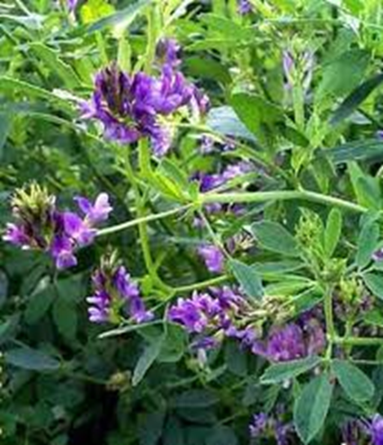
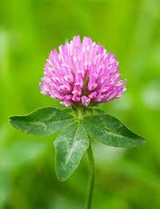
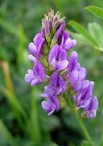
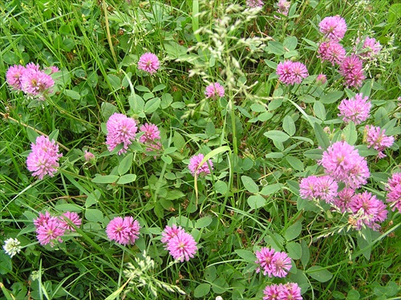
Ďatelina lúčna
Krmoviny sú súčasťou kŕmnych zmesí, na kŕmenie sa využíva ich nadzemná časť.
Lucerna siata
Súkvetie - hlávka

Slide 12
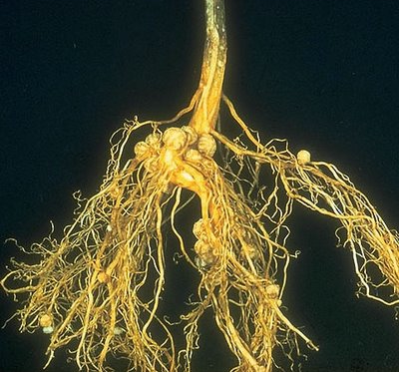
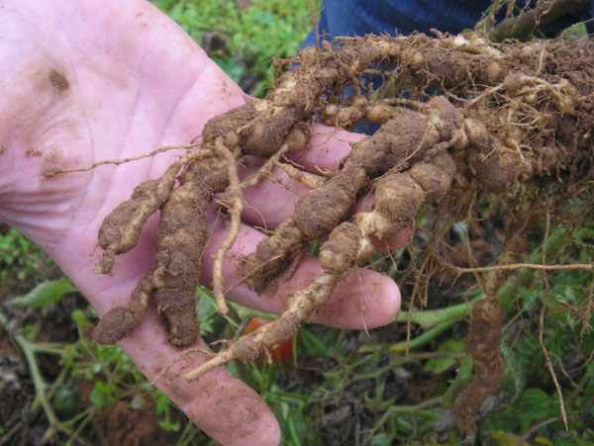
Na koreňoch krmovín žijú hľuzkové baktérie. Premieňajú vzdušný dusík na dusičnany (hnojivo).

Slide 13
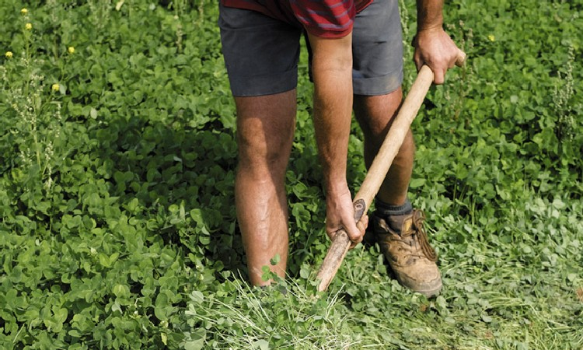
Vyhľadaj na internete, čo je „zelené hnojenie“ a jeho význam pri pestovaní plodín.

Slide 14
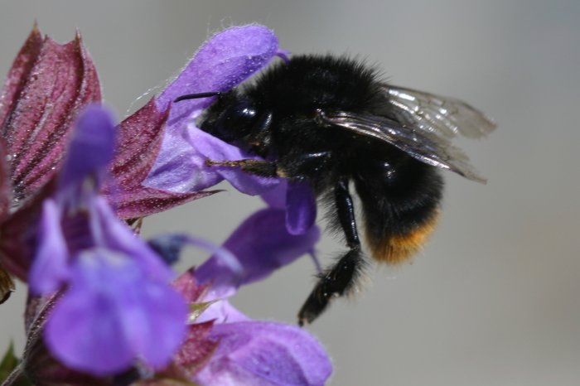
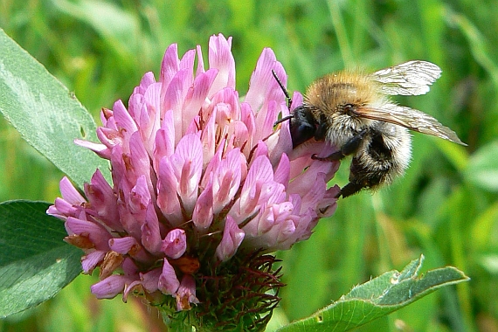
Kvety ďateliny a lucerny opeľujú čmele.
Majú dlhý cuciak, môžu vniknúť do ich rúrkovitej koruny.

Slide 15
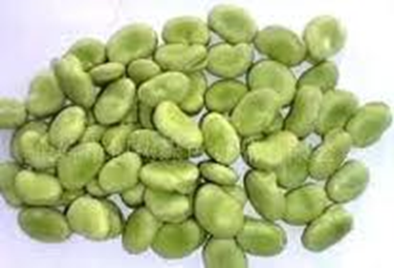
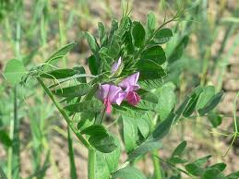
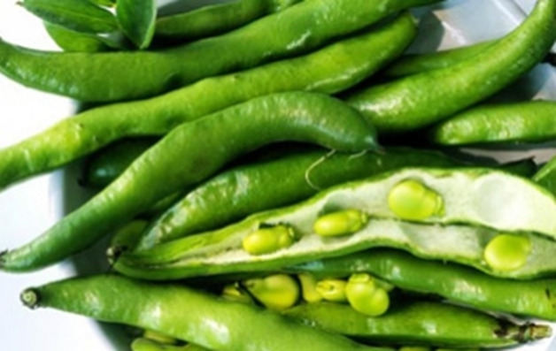
Vika siata
Bôb obyčajný

Slide 16
Doplň aspoň dva výrobky z obilnín:
PŠENICA ........................................................
JAČMEŇ .........................................................
RAŽ ................................................................
OVOS..............................................................
KUKURICA.......................................................
biela múka, krupica, biele pečivo
jačmenné krúpy, pivo
tmavá múka, perníky, káva, lieh
ovsené vločky, krmivo pre kone, králiky
pukance, zaváraniny, kukuričná múka, krmivo

Slide 17
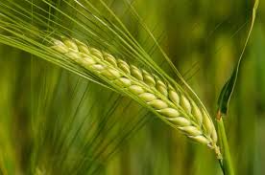
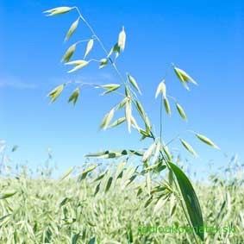
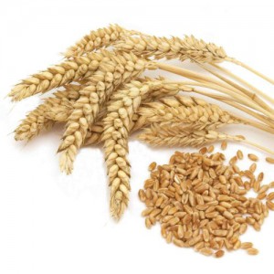
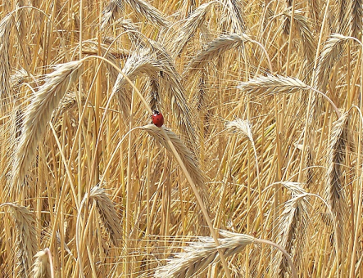
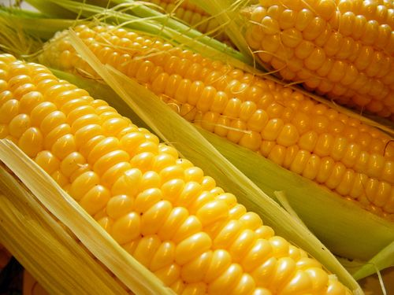
Vytvor správne dvojice:
Pšenica Jačmeň Raž Ovos Kukurica

Slide 18
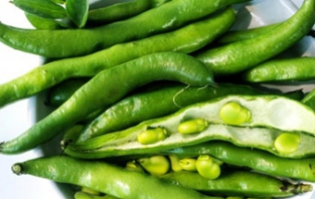
Vytvor správne dvojice:
Ďatelina lúčna Lucerna siata Vika siata Bôb obyčajný

